Slide 1
Paradigme fonctionnel
(Programmation fonctionnelle)

Slide 2
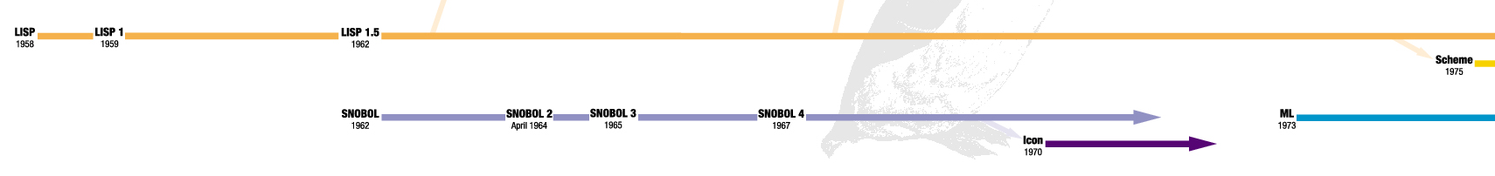
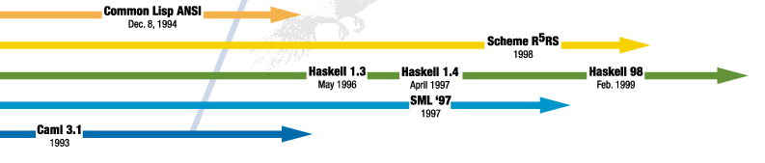
Historique
2010
2020
Clojure 2007
Haskell 2010
Scala 2004
Rust 2010
Kotlin 2011
OCaml
1996

Slide 3
Comparaison paradigme impératif
Impératif : suites d’instructions qui changent l’état du processus : control flow.
Fonctionnel : expressions s’évaluant à une valeur sans effets secondaires.
const numList = [1, 2, 3, 4, 5, 6, 7, 8, 9, 10];
let result = 0;
for (let i = 0; i < numList.length; i++) {
if (numList[i] % 2 === 0) {
result += numList[i] * 10;
}
}
const result = [1, 2, 3, 4, 5, 6, 7, 8, 9, 10]
.filter(n => n % 2 === 0)
.map(a => a * 10)
.reduce((a, b) => a + b);
JavaScript

Slide 4
Concepts principaux

Slide 5
Fonctions

Slide 6
Fonctions pures
Fonctions n’ayant aucun effet secondaire : quel que soit l’état du processus, la même entrée donne la même sortie.
let rec fact x =
if x <= 1 then
1
else
x * fact (x - 1);;
OCaml

Slide 7
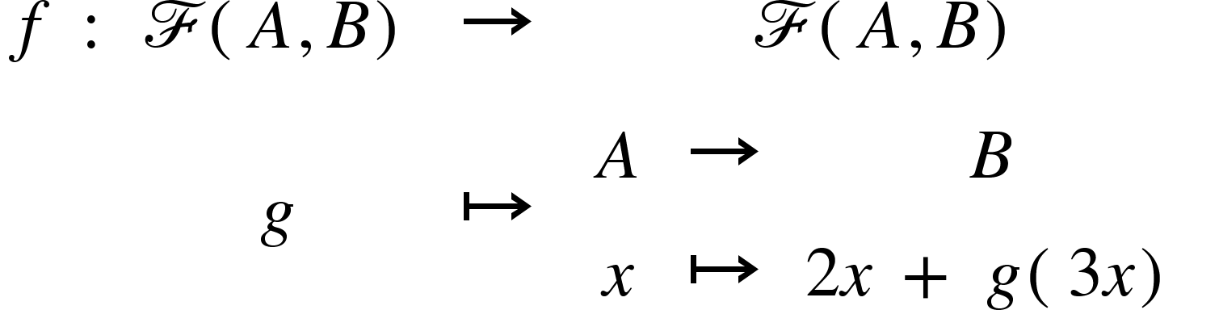
Fonctions d’ordre supérieur
Fonctions prenant en entrée une ou plusieurs fonctions et renvoyant une fonction y faisant appel.
twice :: (Int -> Int) -> (Int -> Int)
twice f = f . f
plusThree :: Int -> Int
plusThree = (+3)
main :: IO ()
main = print (g 7) -- 13
where
g = twice plusThree
Haskell

Slide 8
Récursion
Une fonction est récursive si elle s’appelle dans sa propre définition.
let rec sum l =
match l with
| [] -> 0.
| h :: t -> h +. (sum t);;
OCaml

Slide 9
MapReduce / Évaluation stricte et paresseuse
Évaluation stricte : calculer les choses le plus tôt possible, même si non utilisé.
Évaluation paresseuse : calculer les valeurs le plus tard possible, uniquement quand requis.
Exemple : & vs. &&
listOf("Allo", "la terre", "Ici les martiens") // List<String>
.asSequence() // Lazy eval
.map { it.split(" ") } // Sequence<List<String>>
.flatten() // Sequence<String>
.filter { it.length > 2 } // Sequence<String>
.reduce { acc, s -> acc + s.toUpperCase() } // String
// AlloTERREICILESMARTIENS
Kotlin

Slide 10
Types

Slide 11
Système de typage
Type algébrique : union de constructeurs acceptant zéro, un ou plusieurs arguments.
data Tree = Empty
| Leaf Int
| Node Tree Tree
treeSum :: Tree -> Int
treeSum tree = case tree of
Empty -> 0
Leaf x -> x
Node l r -> (treeSum l) + (treeSum r)
treeSum :: Tree -> Int
treeSum Empty = 0
treeSum (Leaf x) = x
treeSum (Node l r) = (treeSum l) + (treeSum r)
main =
let n = Node Empty (Node Empty (Leaf 2)) in
print (treeSum n)
Haskell

Slide 12
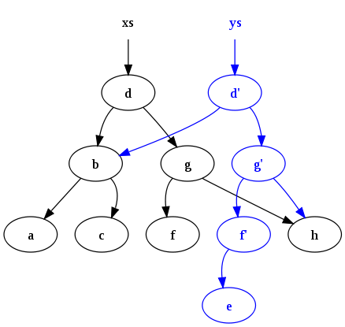
Immuabilité
Impossibilité de modifier des données.
Certaines structures de données la garantissent par construction. Exemple : les listes chaînées.
class ImmutableCar(
val wheels: Int,
val engine: String,
)
val myCar = new ImmutableCar(4, "diesel")
myCar.wheels = 5 // ERROR
Scala
Notes:
https://en.wikipedia.org/wiki/Persistent_data_structure

Slide 13
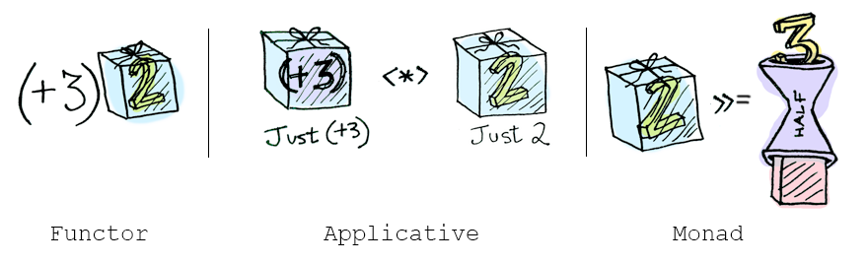
Foncteur, (Foncteur) Applicatif, Monade
Foncteur : fun <B> Option<A>.map(f: (A) -> B): Option<B>
Applicatif : fun <A, B> Option<(A) -> B>.apply(o: Option<A>): Option<B>
fun <A, B> Option<A>.apply(o: Option<(A) -> B>): Option<B>
Monade : fun <B> Option<A>.flatMap(f: (A) -> Option<B>): Option<B>
type 'a option =
| None
| Some of 'a
;;
Notes:
https://medium.com/hackernoon/kotlin-functors-applicatives-and-monads-in-pictures-part-3-3-832d58d92445

Slide 14
Concepts associés

Slide 15
Curryfication
Conversion d’une fonction prenant en entrée plusieurs arguments en une suite de fonctions prenant chacune un seul argument en entrée.
let plus a b = a + b;;
- : int -> int -> int = <fun>
let f = plus 2;;
- : int -> int = <fun>
f 10;;
- : int = 12
OCaml

Slide 16
Problèmes de performances
Compilation
Type-checking for HM is decidable, its complexity is linear in the size of the program. Type inference is more difficult than type checking. It is decidable for the HM type system, however the problem itself is PSPACE-hard and EXPTIME-complete. Fortunately, the type inference algorithm is linear when the nesting depth of polymorphic variables is bounded.
Exécution
Immuabilité
Récursion
GC
Notes:
https://3fx.ch/typing-is-hard.html

Slide 17
Exceptions
use std::num::ParseIntError;
fn multiply(fst_num_str: &str, snd_num_str: &str) -> Result<i32, ParseIntError> {
let fst_num = fst_num_str.parse::<i32>()?;
let snd_num = snd_num_str.parse::<i32>()?;
Ok(fst_num * snd_num)
}
fn print(result: Result<i32, ParseIntError>) {
match result {
Ok(n) => println!("n is {}", n),
Err(e) => println!("Error: {}", e),
}
}
fn main() {
print(multiply("10", "2"));
print(multiply("t", "2"));
}
Rust

Slide 18

Récapitulatif
Encapsuler les expressions, pour éviter l’humiliation (cf photo).
Itérateurs, quel bonheur.
Les types somme, wesh trop un truc de bonhomme.

Slide 19
Exemples concrets
ReasonReact (e.g. Facebook Messenger) - OCaml.
Coq - OCaml.
Pandoc - Haskell.
Deno - Rust.
Hadoop - Scala.
Moults applications Android - Kotlin.

